Slide 1
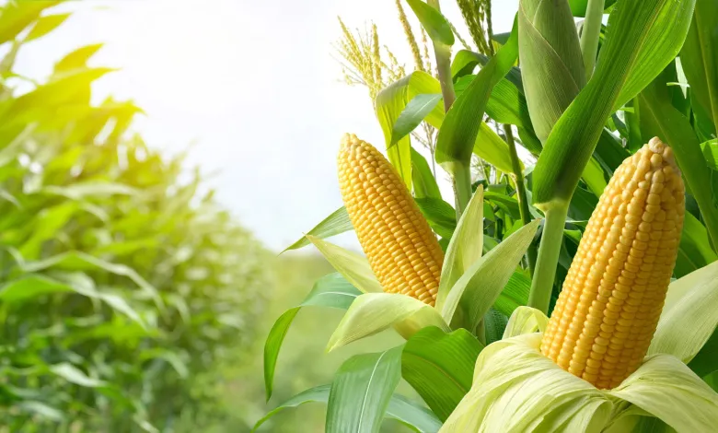
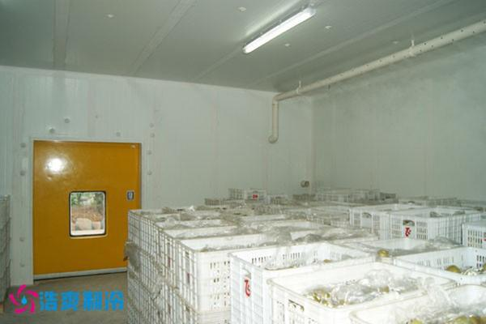
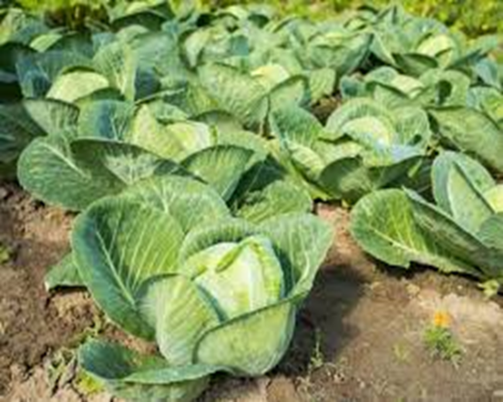
المعيار | المخرج | عنوان الدرس | الوحدة
يحفظ المحاصيل | يحفظ المحاصيل | الدرس 15 – حفظ المحاصيل | يظهر معرفة ومهارة في اساسيات الزراعة
ان يشير الطالب من خلال الصور حفظ المحاصيل

